Slide 1
2024 Project
Automatic
Stock
Prediction
Program
Stock Way

Slide 2
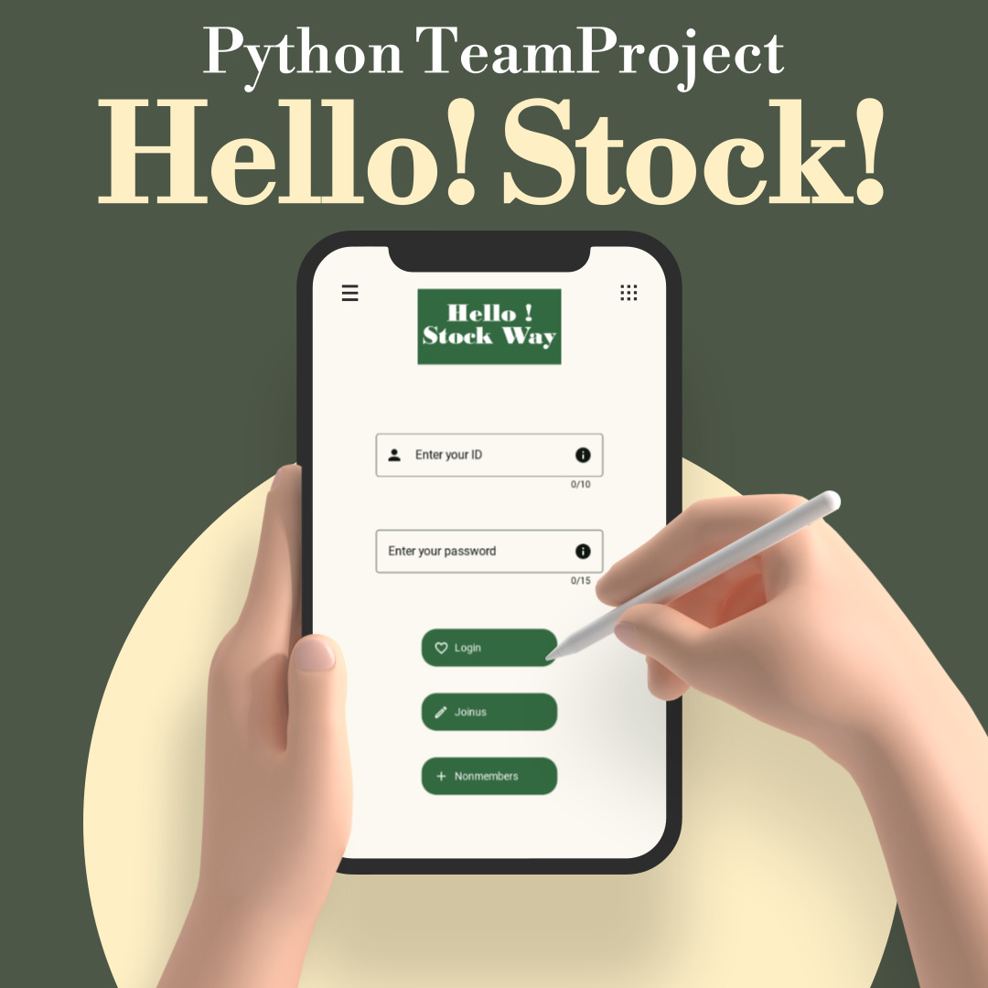
Content
Team Position_프로젝트팀 구성 및 역할
Project Outline_프로젝트 개요
Project Order_프로젝트 수행절차 및 방법
Project Result_프로젝트 수행 결과
Project Evaluation_평가의견

Slide 3
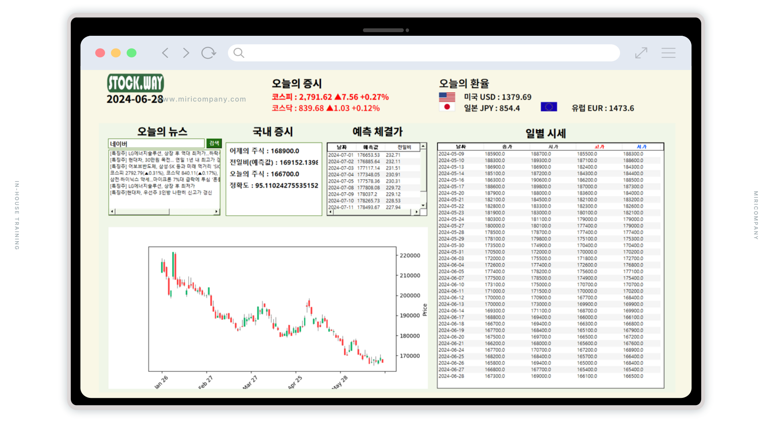
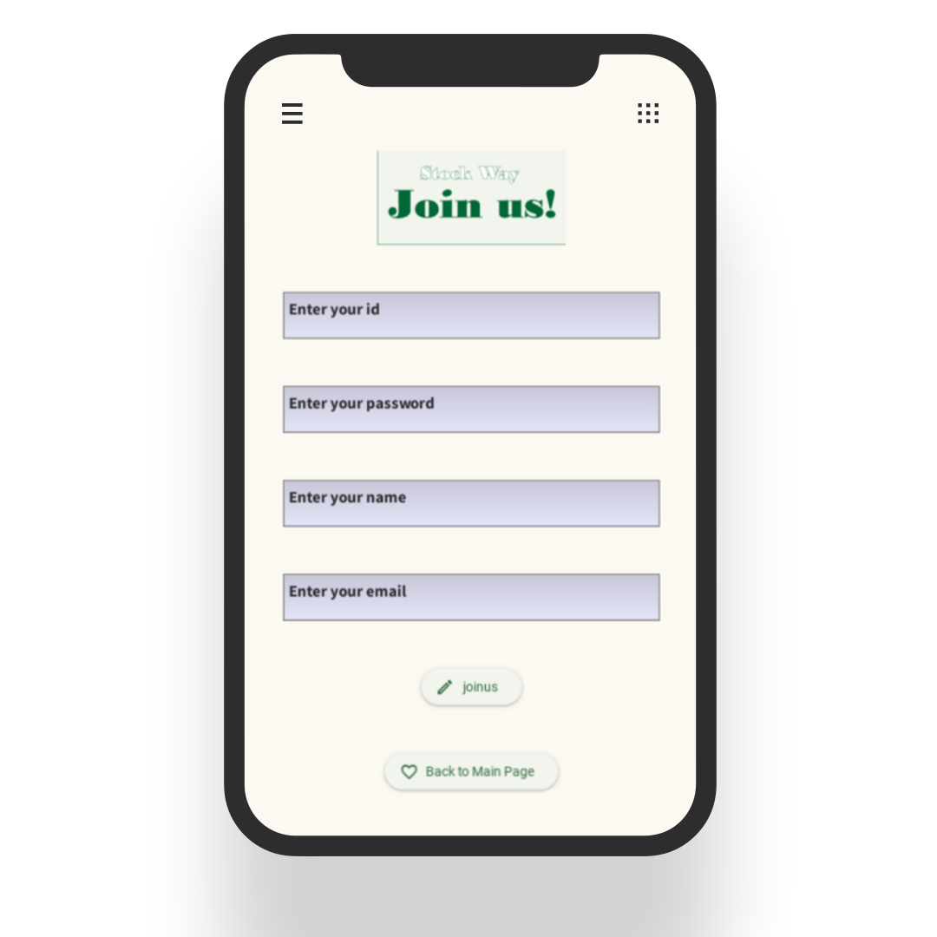
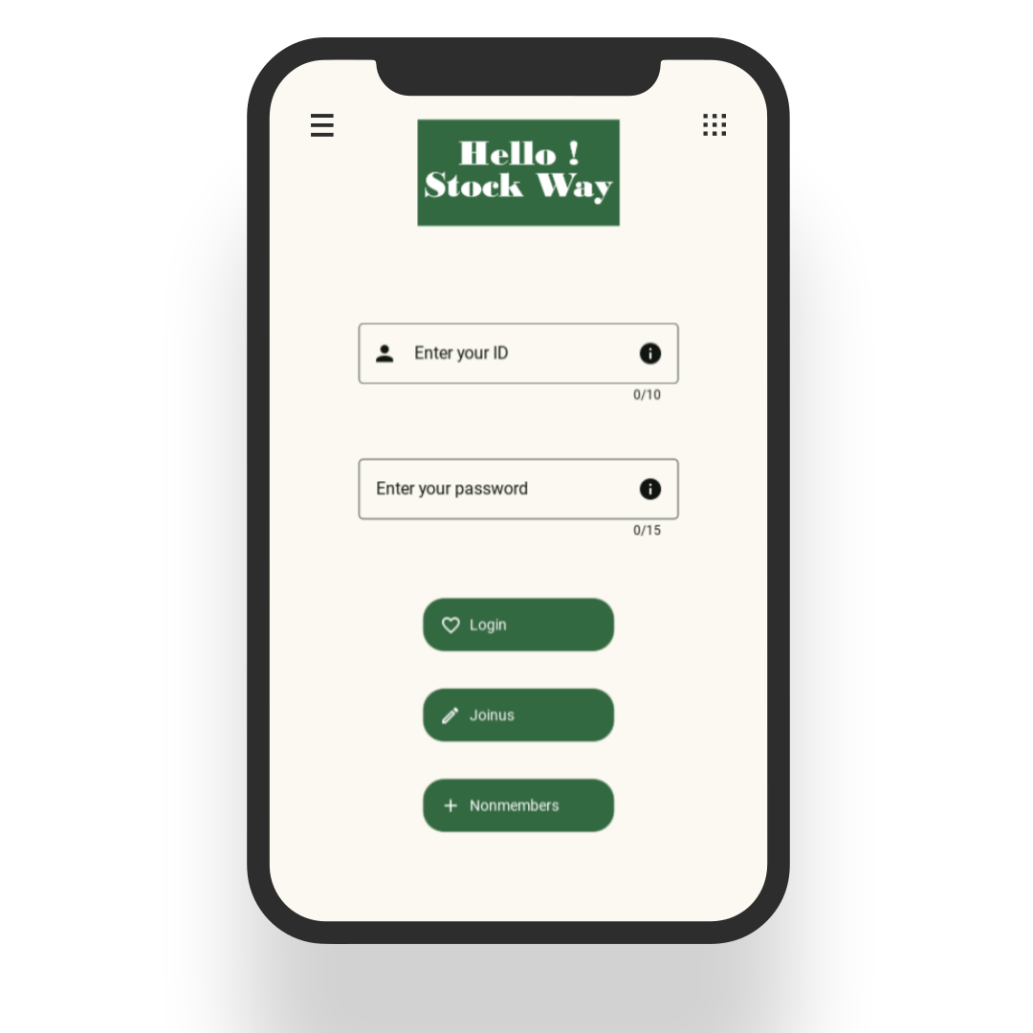
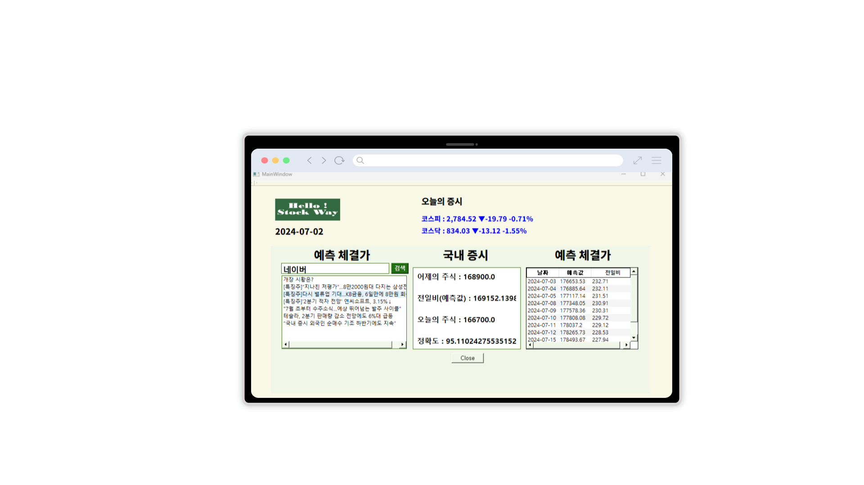
Project Outline_프로젝트개요
프로젝트 개요
금융데이터 머신 러닝을 통한 주식 예측 프로그램 개발
개발 배경
최근 빅데이터의 수집, 저장, 분석 기술의 발전으로 미래 예측 데이터 프로그램에 대한 수요가 증가함에 따라 웹사이트를 통해 쉽게 접근할 수 있는 금융 데이터를 활용하여, 사용자가 원하는 주식 정보를 한 눈에 쉽게 확인할 수 있는 주식 예측 프로그램을 개발하게 되었습니다.
목표
지도 학습을 통한 정확도 80%이상의 예측 데이터 생성
금융 데이터를 효율적으로 분석하여 사용자에게 유용한 예측 정보 제공
원하는 정보를 손쉽게 확인할 수 있는 직관적인 인터페이스 제공
※GUI 구현 화면

Slide 4
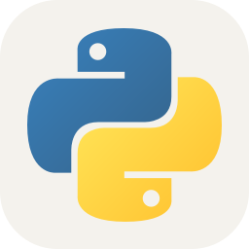





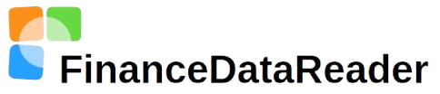





Project Order_프로젝트 수행절차 및 방법
프로젝트 사용 기술
Main & DB
GUI
Library
<Main library>
ㆍPython
Main 언어
외부라이브러리를 이용한
프로그램 개발
ㆍKivy
Main GUI
사용자들을 위한 로그인 및
회원가입 페이지 구현
ㆍMySQL
Main 데이터베이스
사용자 데이터 및 주식정보 저장
ㆍScikit learn
미래 주식 데이터를 예측하기
위한 지도 학습 및 선형 회귀
방식을 사용
ㆍSelenium
주식 회사의 이름 및 주식 종목 코드를
사용자가 검색한 데이터에 맞추어
웹페이지 크롤링 작업 수행
TEST
ㆍQt5
Main GUI
로그인 사용자와 비로그인
사용자들을 위한 MainPage,
SubPage 구현
<Sub library>
ㆍFinanceDataReader
주식 데이터 및 각 나라 환율을 가져오기
위한 외부 라이브러리 사용
ㆍPytest
Main 테스트 라이브러리
GUI에 대한 테스트 수행 및
유연한 Assert 매서드의 사용
ㆍMatplotlib
주식 데이터 캔들 스틱차트화를 위한
외부 라이브러리 사용
ㆍtkinter
Sub GUI
메세지 박스를 활용한 경고
문구 전달 작업
ㆍUnitest
Sub 테스트 라이브러리
주식데이터에 대한 테스트를
진행할 때 다양한 Assert 매서드의
사용과 풍부한 기능을 이용
ㆍPandas
주식 데이터 중 필요한 데이터를 학습
시키기 위해 데이터 프레임 작업 수행

Slide 5
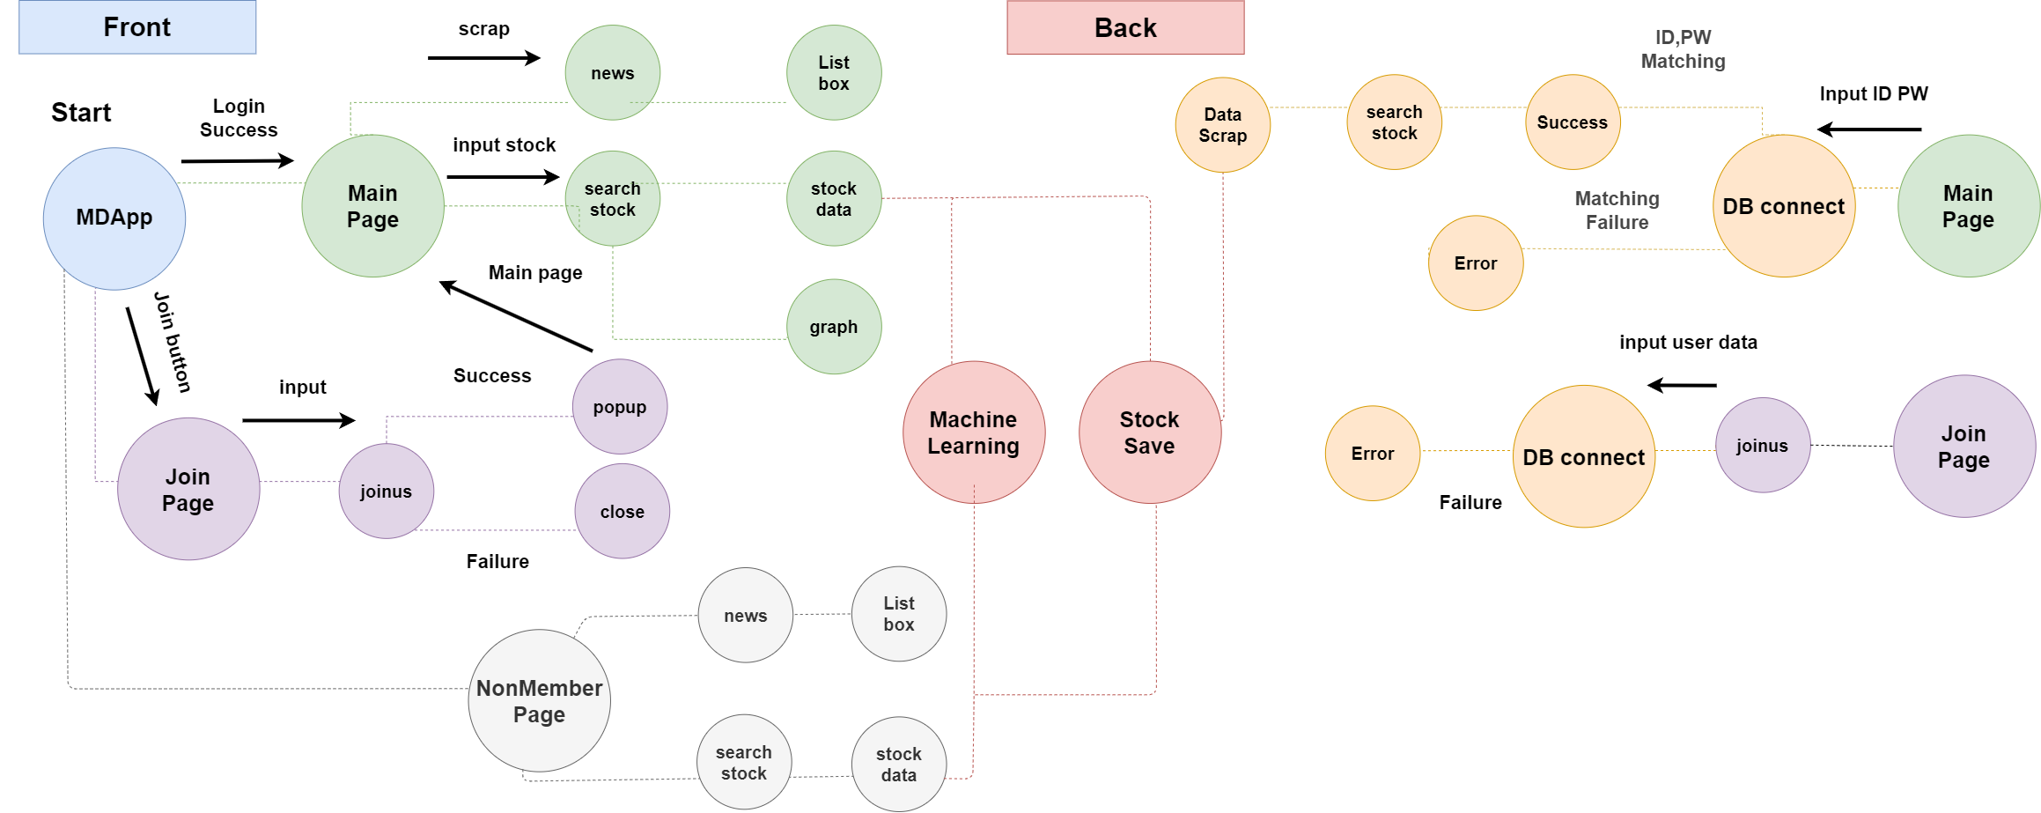
Project Order_어플리케이션 수행절차
프로세스 흐름
App Start
pjKivyLogin & pjMydb
pjQtui
Loop Start
pjMain or pjNologin
pjScrap
pjDownStock
pjMydb
pjDownStock
Repeat Loop

Slide 6
Team Position_프로젝트 팀원
한 석 희
박 이 슬
김 정 빈
장 으 뜸
프론트 엔드:
Login & Join Page Popup 개발
백 엔드:
금융데이터 수집 및 관리
금융데이터 예측 모델 개발 및 실행
전체 Data Base 설계 및 관리
로그인 및 회원가입 시스템 개발
테스트 :
GUI TEST 코드 작성
DB·금융데이터 상호작용 TEST 코드 작성
머신 러닝 예측 정확도 TEST 코드 작성
프로젝트 문서화 :
TEST REPORT 작성
프로젝트 PPT 작성
프로젝트 관리 실무:
팀 업무 파트 분배
프론트 엔드:
전체 프로젝트 UI 설계 및 개발
백 엔드:
로그인 정규 표현식 적용
디자인 :
Login & Join page 개발
Main window 전체 디자인 개발
테스트 :
TEST CASE 시나리오 작성 및 실행
GUI·DB TEST 초안 코드 작성
프로젝트 문서화 :
요구사항 조사서 작성
WBS 작성
TEST REPORT 작성
프로젝트 PPT 작성
프론트 엔드:
Main Window,
Sub Window 데이터 연결
데이터 시각화를 통한 그래프 구현
백 엔드:
GUI 삽입 금융데이터 크롤링
디자인 :
Main Window Qt Designer 적용
Sub Window Qt Designer 적용
테스트 :
DB 연결 및 데이터 관리 TEST 코드 작성
금융데이터 스크래핑 TEST 코드 작성
프로젝트 문서화 :
프로젝트 PPT 작성
프론트 엔드:
Login & Join Page Popup 개발
디자인 :
Login & Join page 개발
Main window 전체 디자인 개발
테스트 :
DB 상호작용 금융데이터 TEST 진행
프로젝트 문서화 :
TEST REPORT 작성

Slide 7
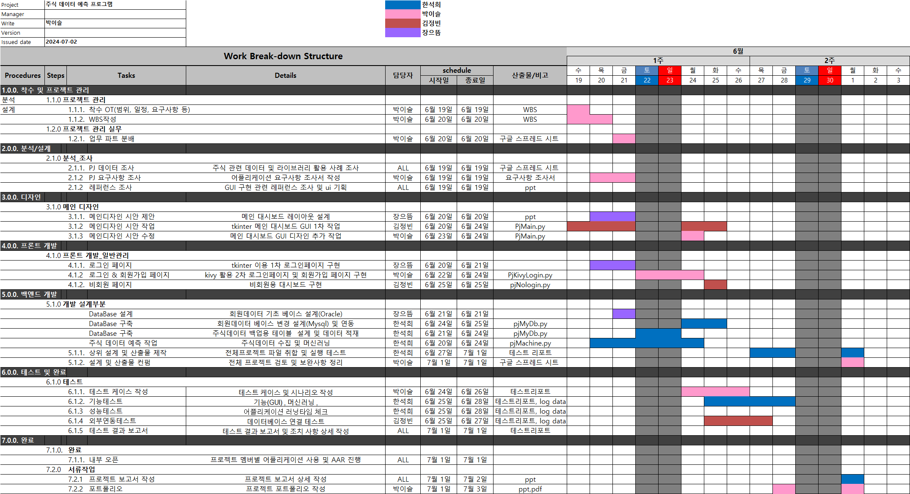
Project Order_wbs
프로젝트 수행 순서
요구사항 분석
WBS 작성
프로젝트
보고서 작성
프로젝트 주제
(주식) 현황 조사
어플리케이션
테스트
데이터 수집
데이터 베이스 설계
UI 설계
데이터 시각화
데이터 머신 러닝
백엔드
데이터 링킹

Slide 8
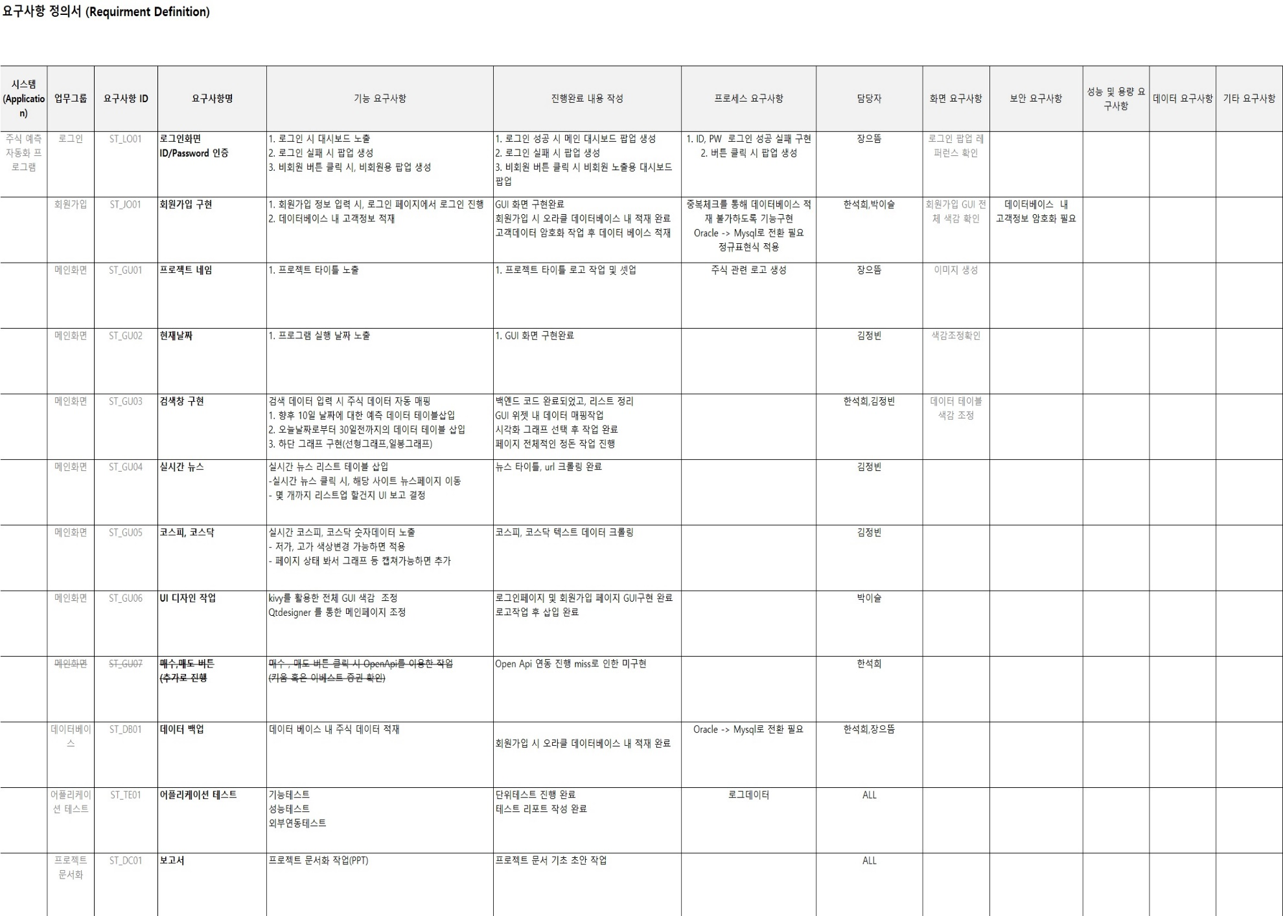
Project Order_요구사항 조사서
Report
주식 예측 자동화 프로그램
■ 기능적 요구사항
· 기존 주식 데이터를 활용한 예측 데이터 제공
· 회원 비회원별 페이지 분리
· 검색창을 통한 주식 데이터 종목 선택적 노출
· 주식 데이터 DB 적재를 통한 데이터 관리
■ 비기능적 요구사항
· 유저 데이터 보안을 위한 암호화 작업
· 전체 기능 테스트를 통한 결함 관리
· 주식 데이터 예측 정확성에 대한 테스트 진행
· 그래픽 사용자 인터페이스 환경(PC)

Slide 9
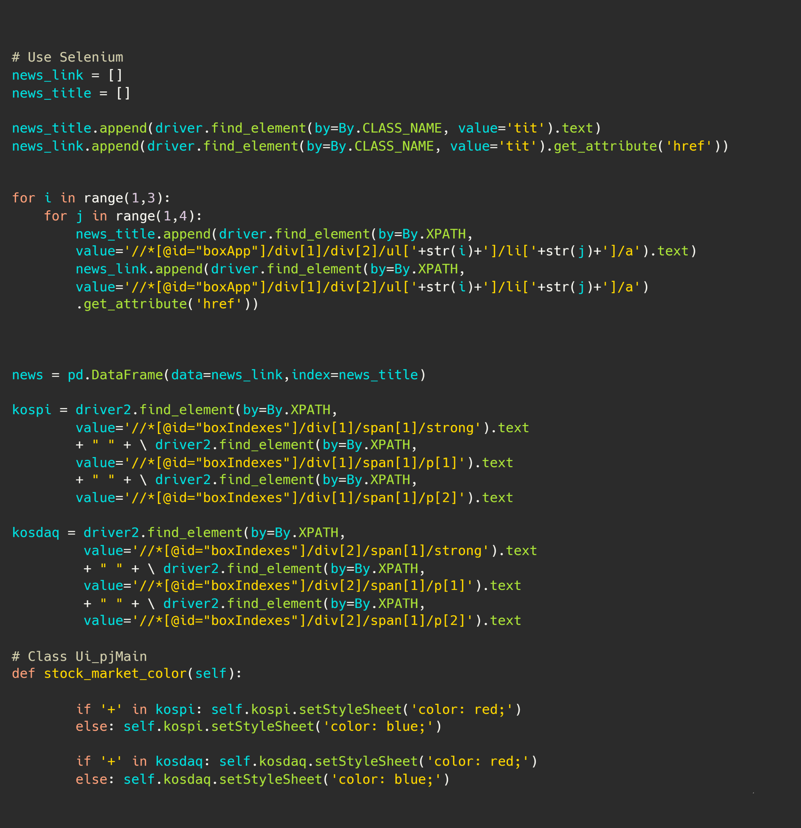
Project Code
PjMain.py
Frontend - Main window
· 금융 데이터 웹 스크랩핑
· 금융 데이터 pyQt 활용 GUI 구현
Selenium
· XPATH를 활용하여 , 웹페이지 내 금융 뉴스 헤드라인,
뉴스 링크, 코스피, 코스닥 스크랩핑 실행
· 웹 스크랩핑 데이터 변수 저장
· 코스피·코스닥 등락률(+,-) 기준 컬러 적용

Slide 10
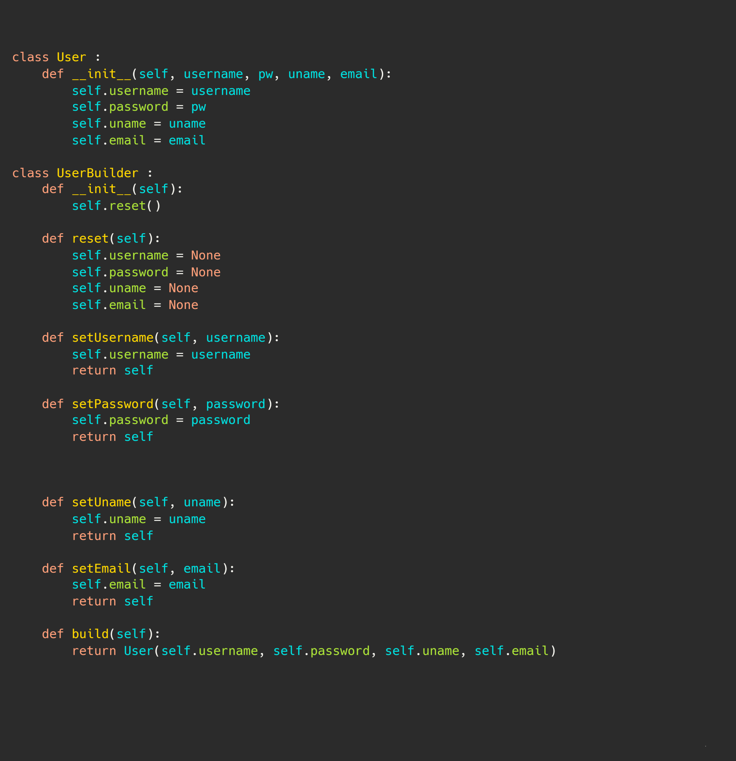
Project Code
PjMydb.py
Backend- Join user Data
· 회원가입 유저 데이터 빌더 패턴 구현
Builder Pattern
· 빌더 패턴 생성으로 코드 가독성 증대
· UserBuilder 호출 시 Reset 후 객체 데이터 저장
· User Class init가 각 객체에 맞는 데이터 저장

Slide 11
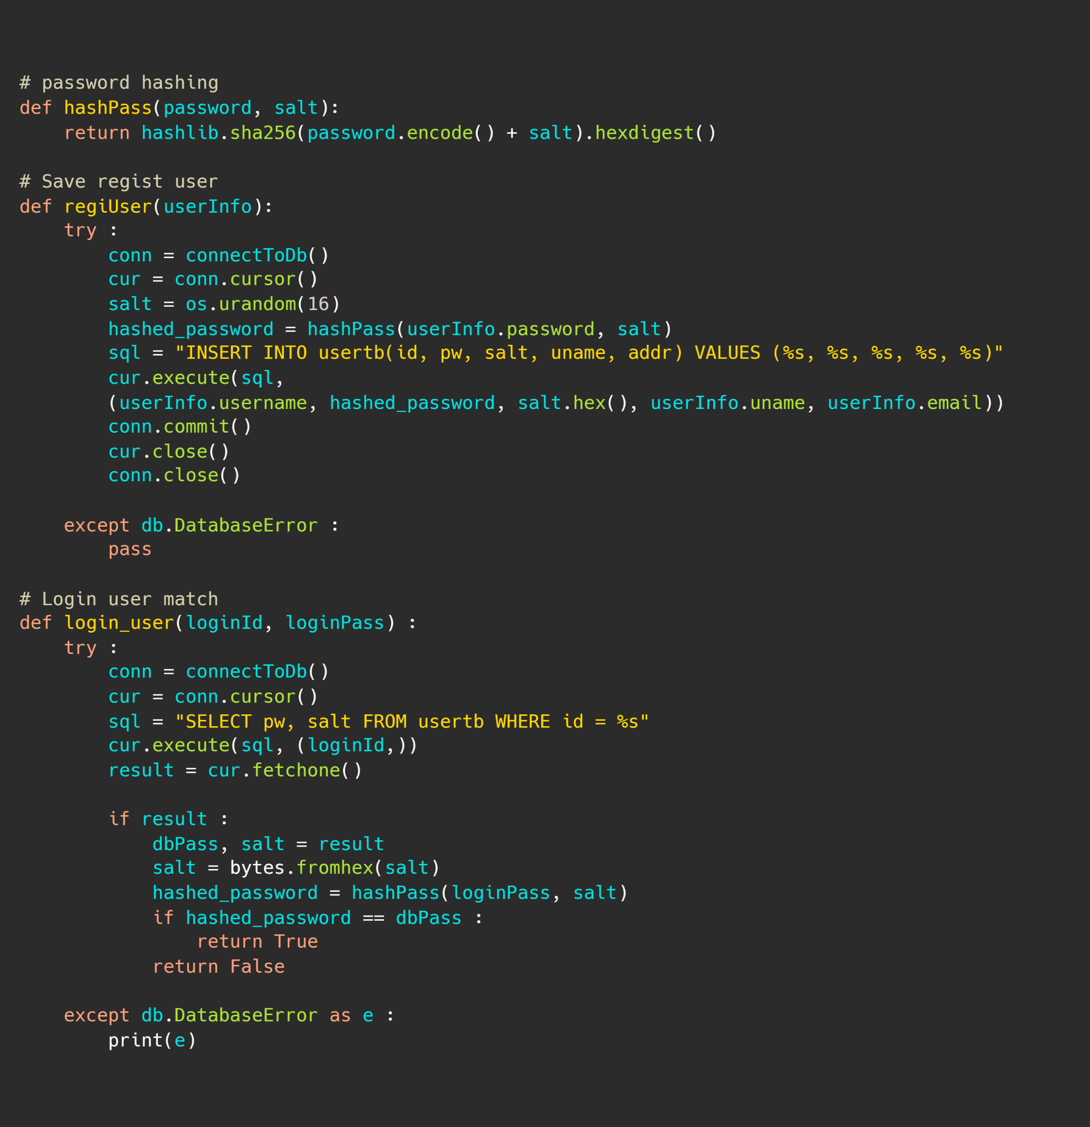
Project Code
PjMydb.py
Backend- Join user Save & Login Match
· 유저 데이터 암호화 후 DB 저장
· DB 내 회원가입 유저 로그인 시 매칭 작업
Builder Pattern
· 유저 가입 시 Builder pattern 데이터 암호화 작업
· 암호화 된 PW · salt 포함 한 전체 유저 데이터 저장
pymysql
· DB 내 저장 된 ID 기준 PW · salt 매칭
→True, False 반환하여 로그인 작업 구현
hashlib & os
· os 무작위 난수와 sha256을 이용한 PW 암호화

Slide 12
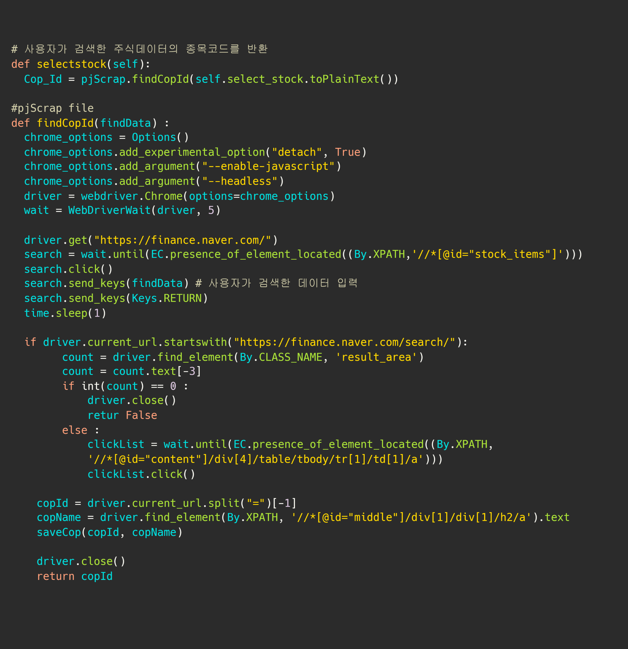
Project Code
PjScrap.py
Backend- Find Stock ID & Corporation
· 사용자 검색 기반 종목 코드 및 회사 이름 웹 스크랩핑
Selenium
· Chrome 웹 드라이버 이용 네이버 증권 정보 접속
· 사용자 검색 기반 종목 코드 및 회사 이름 스크랩
스크랩
Time
· 웹페이지 간 로딩 시간 고려한 고정 대기시간 1초 부여
(EC[expected conditions] 명시적 대기 복합 사용)

Slide 13
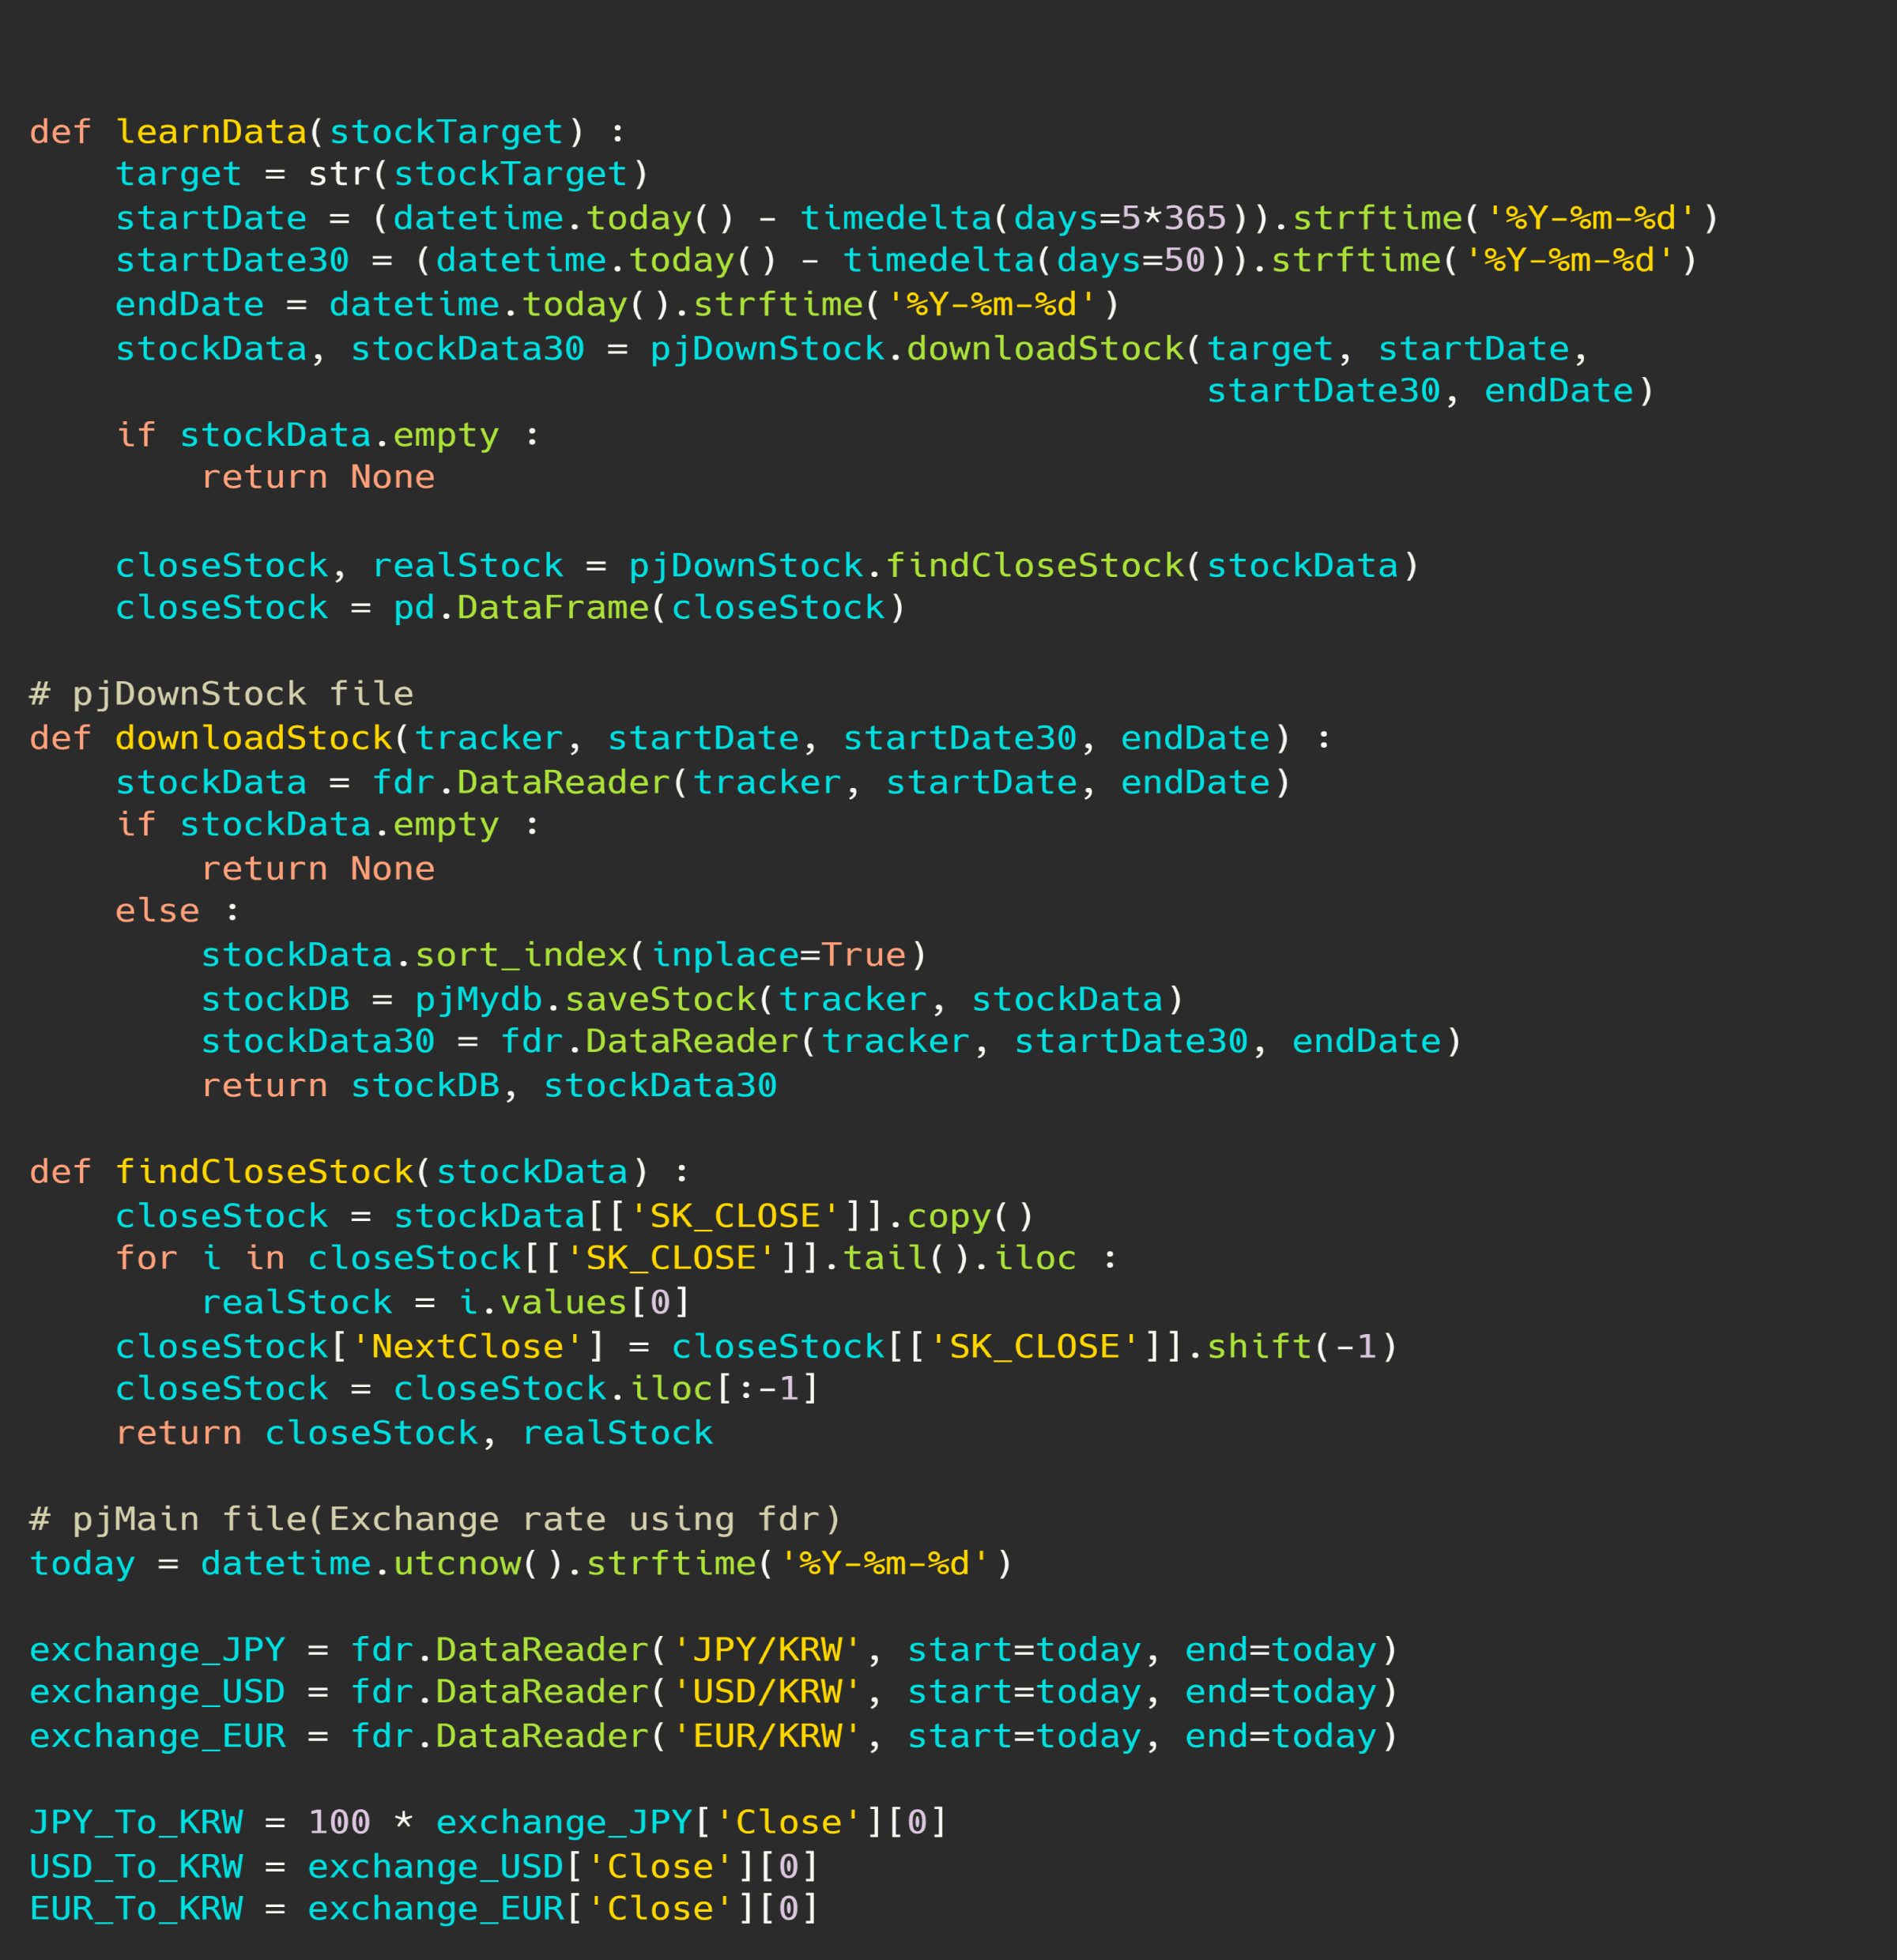
Project Code
PjMachine.py
Backend-Download Stock & Find close Stock
· 5년치 주식 데이터 다운 및 종가 데이터 DB적재
· 스크랩 된 주식코드를 이용 한 주식 예측 지도 학습
timedelta
· 5년 전 날짜와 50일 전 날짜 데이터 산출
FinanceDateReader
·금융 데이터 추출
· 미국, 일본, 유럽에 대한 환율정보 변수에 적재

Slide 14
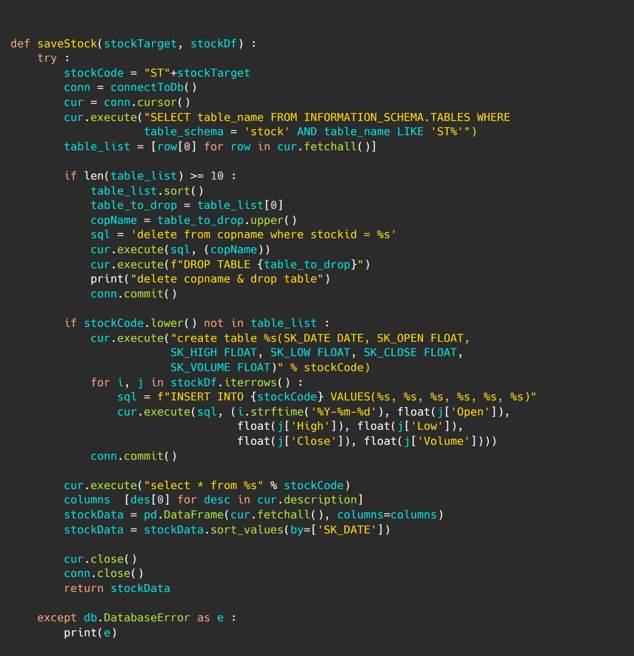
Project Code
PjMydb.py
Backend- Save Stock
· 유저 검색 기반 주식 데이터 DB 적재
pymydb
· 검색 된 주식 데이터 최대 10개 테이블까지 자동 저장
( ST+종목코드 형태로 생성 DB내 종목테이블 보유 시 테이블 데이터 반환)
· 회사명 저장 테이블의 경우 최대 10개의 행까지 저장
pandas
· 머신 러닝을 위한 DB 테이블 dataframe 형태로 변환

Slide 15
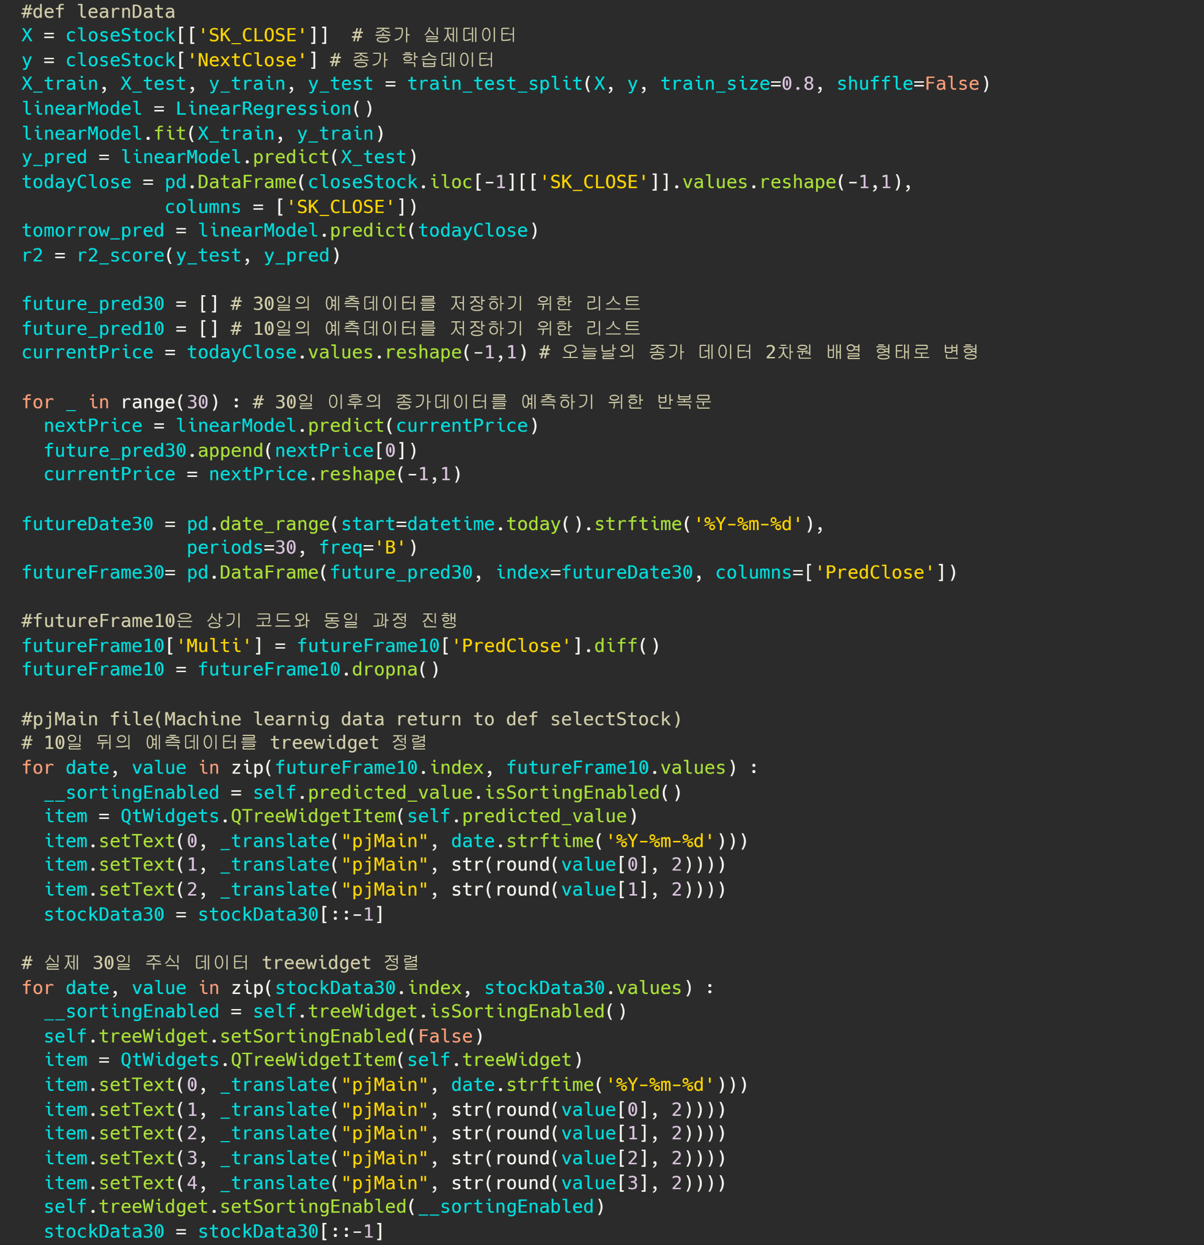
Project Code
PjMachine.py
Backend– Machine learning
· 머신 러닝을 이용한 주식 정보 예측 데이터 생성
· 주식 종목 검색 시 주식 데이터 GUI 구현
Sklearn
· tarin_test_split 모듈을 사용하여, 학습데이터와
테스트 데이터 분할로 Overfitting 방지
· LinearRegression모듈 사용으로 간추려진 데이터를
선형 회귀를 통해 시간에 따른 명확한 예측 데이터 생성
pyQt
· 사용자 검색 데이터(주식 종목) 기반 GUI 구현
· 검색 종목 10일 예측 체결가 ·30일간 일별 시세
TreeWidget 데이터 삽입

Slide 16
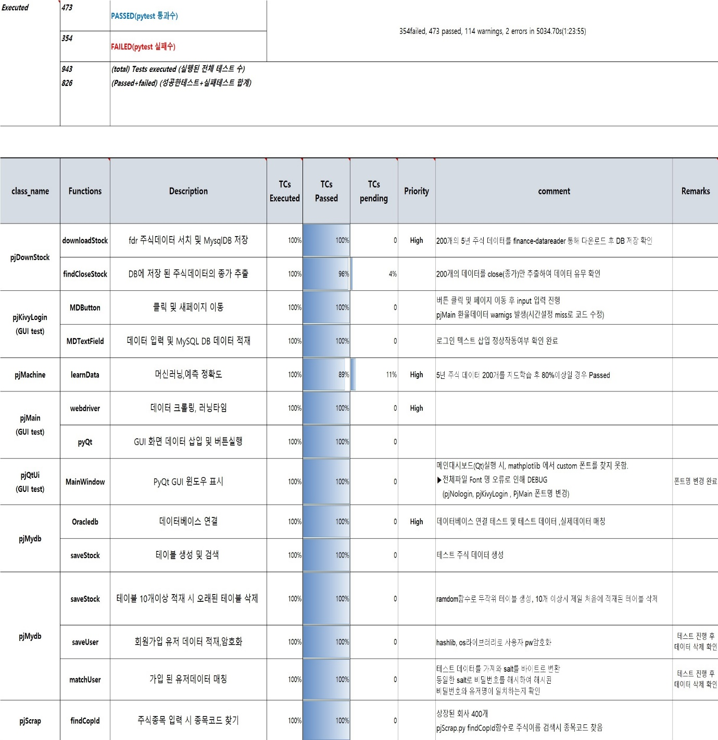
Project Test Reports
Test Report
※Pytest 진행으로 전체 log data 보관
GUI Test
· Button Test 진행으로 정상 클릭
· Login 시 input text 정상 삽입
· Mainwindow 정상 실행
Backend – Test
· 데이터 접근 및 적재 테스트
- 주식 데이터 정상 접근 및 DB 적재
- 금융 데이터 스크랩핑 시 종목 코드 매칭 확인
- DB 내 저장된 주식 데이터 정상 추출
- DB 연결 테스트
- DB 내부 주식 데이터 메모리 관리
· 데이터 처리 및 로직 테스트
- 회원가입 유저 암호화 수행 여부
- 머신 러닝 데이터 예측 정확도 확인

Slide 17
Project Evaluation_평가의견
한 석 희
박 이 슬
목표 : 얻고자 한 것
목표 : 얻고자 한 것
·팀원과의 협업 및 프로젝트 구축에 필요한 언어 숙지
·주식 예측 데이터의 시각화 구현
·전체적인 코드 구성의 최적화 작업
·협업을 통해 개인의 기술적 측면의 부족한 점 배우고 성장하는 것
·프로젝트의 우선순위에 맞는 계획서 작성 및 계획 맞는 업무 실행하는 것
·python 언어에 대한 이해도를 향상시키고, 새로운 기술을 사용하는 것
결과 : 실제로 얻은 것
결과 : 실제로 얻은 것
·업무 분배 및 팀원 간의 의견 조율 능력 향상
·Python 언어 사용 능력 향상
·기대 이상의 어플리케이션 구현
·각자 맡은 영역의 부족한 부분은 팀원의 보완으로 작업 완성도를 높이며
업무를 마무리 할 수 있었던 점
·새로운 외부라이브러리에 대해 분석하고, 사용법에 대한 기술을 습득한 점
·WBS 사용으로 업무 순서와 흐름 파악
원인 분석 : 차이와 원인
원인 분석 : 차이와 원인
·주식 데이터 예측 시 종가(Close)만 사용하여 캔들 스틱 차트 활용 제한 발생
·새로운 외부 라이브러리에 대한 숙지 부족으로 불완전한 GUI 구현
·코드 파일 작성 후 즉시 테스트 진행이 되지 않아 최적화가 미흡함
·로그인 및 회원가입 보안 관련 코드 이해도 부족으로 인한 불완전한 구축
·어플리케이션 개발 순서에 대한 정확한 이해도 부족으로 인해 업무시간 지연
·TEST 케이스 실행 타이밍 Miss로 개발 완성도 미흡
·새로운 라이브러리 정보가 많지 않아, 완벽히 숙지하지 못한 상태에서 기술을
사용함으로써 업무의 속도가 느려짐
피드백 종합 : 교훈
피드백 종합 : 교훈
팀원 간 원활한 의견 소통의 중요성을 깨달았고, 사전 계획 수립과 작업 시간
스케줄링이 구축 순서의 중요도가 높다는 것을 인지하였습니다.
또 ,프로젝트 진행을 통해 적재적소에 필요한 테스트 진행이 되어야 완전한
어플리케이션을 만들 수 있다는 교훈을 얻게 되었습니다.
프로젝트를 시작 전 전체적인 업무 흐름과 개발 시 진행되어야 하는 전체
업무리스트를 나열하지 못한 채 WBS를 작성하게 되어 프로젝트가 끝나갈
즈음에 TEST를 진행하게 되어 불완전한 개발이 이루어진 것 같아 아쉬움이
있습니다. 그러나 각자의 맡은 영역에 대해 최선을 다하고 , 서로 보완하며 작업
하는 모습으로 협업이 무엇인지 깨닫게 되는 시간이었습니다.

Slide 18
Project Evaluation_평가의견
김 정 빈
장 으 뜸
목표 : 얻고자 한 것
목표 : 얻고자 한 것
·개인 프로젝트 진행 시 보다 나은 업무순서 스케줄링을 통한 프로젝트 진행
·협업 프로젝트를 통해 팀원과의 커뮤니케이션 스킬 향상
·Python GUI 라이브러리별 디자인 및 기능 구현
·새로운 기능 Qtdesigner 기본 기능 숙련도 향상
·GUI 여러 화면 전환 기능 구현
결과 : 실제로 얻은 것
결과 : 실제로 얻은 것
·선 진행 된 업무 우선순위 작업을 통해 프로젝트 순서에 대한 이해도 향상
·새로운 라이브러리사용을 통한 개인의 언어 능력 향상
· Python Tkinter GUI 구현 기술 습득
· Qt designer의 기본적인 사용 방법 습득
·일러스트레이터를 사용한 로고 디자인
원인 분석 : 차이와 원인
원인 분석 : 차이와 원인
· 새로운 라이브러리를 사용하기전 라이브러리 사용법 미숙지
· 프로젝트 진행 시 희망 포지션에 대한 적극적 의견 제시 미흡
·새로운 라이브러리인 Qtdesigner에 대한 이해도에 대한 시간 소요
·적극적인 의사 소통의 미흡
·프로젝트 메인언어 및 라이브러리에 대한 숙지도 미흡
피드백 종합 : 교훈
피드백 종합 : 교훈
협업을 통해 팀원들에게 도움을 줄 수 있었던 점, 프로젝트를 잘 마무리 한 것에
대한 만족감을 느꼈습니다. 추후 , SMTP 프로토콜을 이용해 현재 만든
어플리케이션에 기능을 더해 주식 데이터를 사용자에게 보내주는 기능을
구현해 보고 싶습니다. 프로젝트를 통해 ‘개발자들은 항상 소통이 중요하다’
라는 말의 중요성을 느끼게 되었습니다
팀 프로젝트인만큼 각자의 역할에 대한 중요성과 서로 간의 소통이 중요하다는
것을 깨닫게 되었습니다. 또한, 프로젝트 진행 중 새롭게 사용하게 된 기능들은
자기개발 시간을 통해 보완,발전 하는 시간을 계획하고 있습니다.

Slide 19
2024 Project
Thank you
한석희 Git hub address
Stock Way
https://github.com/sukhee0830/stocks.git

